Slide 1
Direct3D11 프로그래밍
09. FBX – Transform Animation

Slide 2
학습목표
1. assimp가 씬 그래프(Scene Graph)를 표현하는 데이터 구조를 간략히 이해합니다.
2. 씬그래프 노드를 공통적으로 표현하는 aiNode와 Transform에 대해서 이해합니다.
3. aiAnimation의 aniNodeAnim Key의 성분을 이해하고 생성합니다.
4. aiScene을 읽어 계층(Hierarchy)구조의 노드(Model,Local Transform을 소유)를 생성합니다.
5. 계층 구조 Transform을 적용한 Mesh렌더링을 합니다.
6. 계층 구조 Transform 애니메이션을 구현합니다. ( 특정시간의 키를 사용 -> 보간된 키 사용)

Slide 3
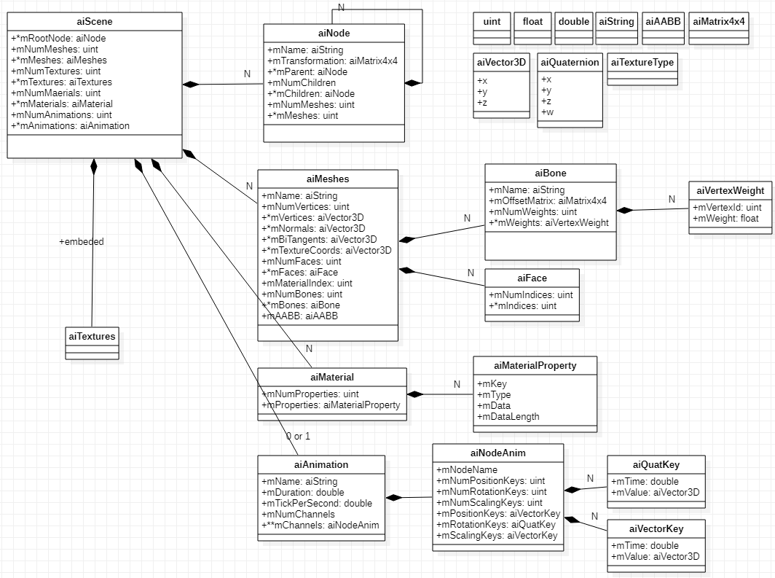
aiNode가 참조하는 Mesh
Vertex 배열
Index 배열
내장된 텍스처의 메모리 데이터
Color 상수값
Diffuse 텍스처 파일 외부 경로
Normal 텍스처 파일 외부 경로
…
하나의 aiAnimation에 모든
aiScene의 내용들
시간에 따라 대체할 aiNode의 Tramsfom

Slide 4
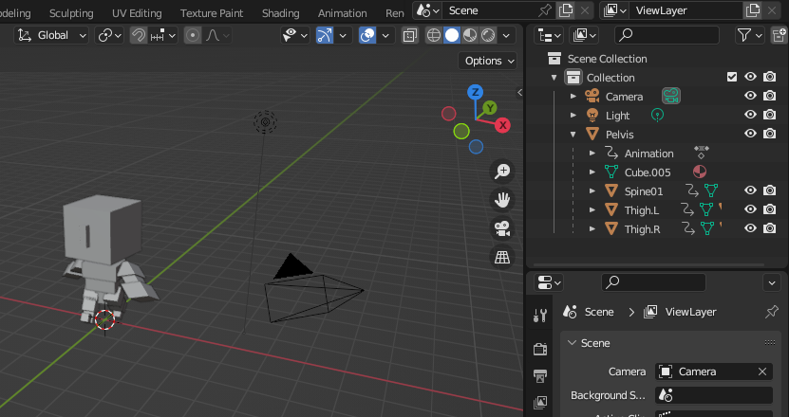
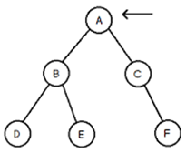
aiNode
SceneGraph에서 Transform이 필요한 노드는 어떤 것도 aiNode 가 되어 계층구조로 표현할 수 있다.
기본 Container Root aiNode와 Camera,Light,Pelvis, Bone,Amature 모두 aiNode가 생성된다.
aiNode::Transform은 부모기준(RelativeTransform)이며 또한 참조하는Mesh의 Index의 배열정보를 갖는다
aiNode
Container
aiNode
aiNode
aiNode
aiNode
aiNode
aiScene의 Mesh
0 | 1 | 2 | 3

Slide 5
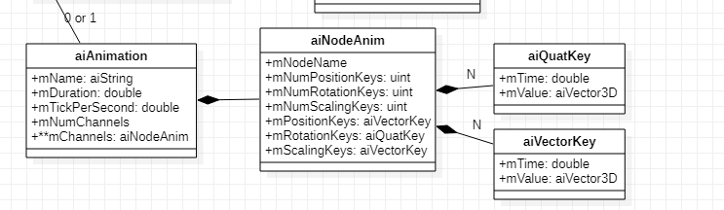
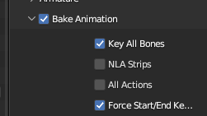

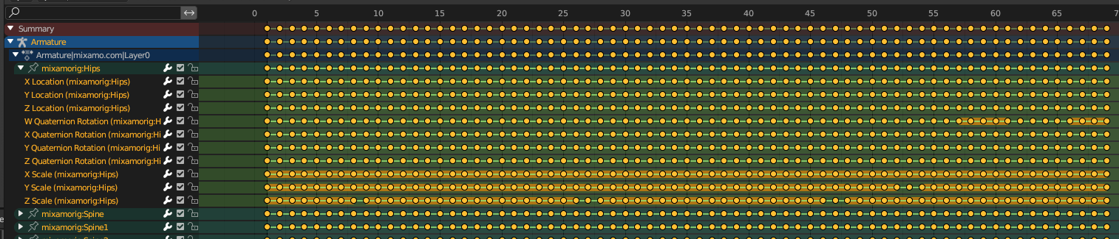
aiAnimation
애니메이션이 있으면 반드시 1개의 애니메이션에 모든 aiNode의 애니메이션 정보가 포함 되어야 한다.
애니메이션 진행 시간에 맞는 각 노드의 Local(Relative) Transform 을 계산할 수 있는 키 정보가 들어있다.
Blender에서 1개의 애니메이션에 모든 노드 의 애니메이션을 내보내기 옵션 사용 한다.
Matrix
애니메이션 전체 시간 (초) = aiAnimation::mDuration(전체 프레임수) / aiAnimation:: mTickPerSecond(초 당 프레임 수)
aiAnimation::mNumChanels ( 애니메이션에 참여한 aiNode의 수)
aiNodeAnim::mPositionKeys , aiNodeAnim::mRotationsKeys , aiNodeAnim::ScalingKeys ( 특정시간의 각 성분으로 분해한 Transform정보 )

Slide 6
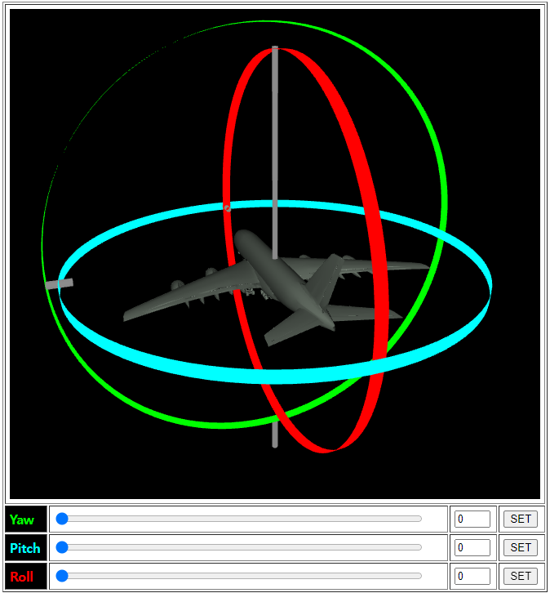
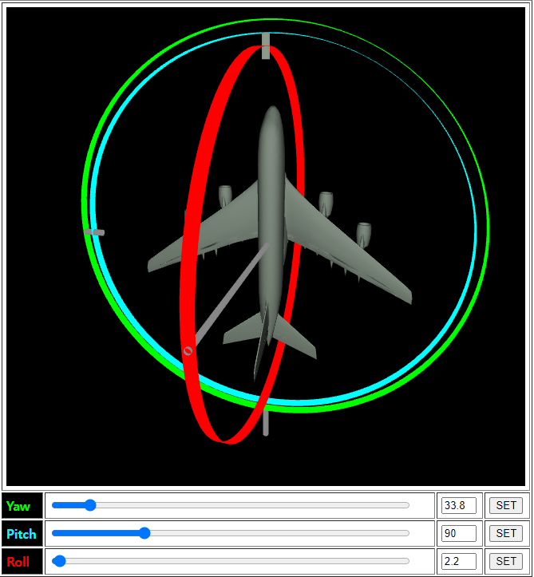
오일러 회전 변환
복합변환, 스케일(Scale) -> 회전(Rotation) -> 이동(Translation) 에서 회전 부분을
X축 회전 행렬-> Y축 회전 행렬-> Z축 회전 행렬 순서로 적용(행렬 곱셈)하는 회전
XMMatrixRotationRollPitchYaw(float Pitch,float Yaw,float Roll) #include <DirectXMath.h>
Matrix CreateFromYawPitchRoll(float yaw, float pitch, float roll) #include <directxtk/SimpleMath.h>
위 함수는 행렬의 결합법칙 ( A B ) C = A ( B C ) 의 성립으로 결합(계산)된 x,y,z 축 회전행렬을 최적화 된 방법으로 행렬을 만들어 준다. 즉 내부적으로는 결국 순서가 적용되는 회전이다.
Yaw,Pitch,Roll 3축 회전변환을 차례대로 누적 시켜 최종 회전 변환을 계산하는 오일러 회전변환은
Yaw축 회전이 Pitch와Roll의 축 변화에 영향을 주며 Pitch회전이 Roll의 축변화에 영향을 준다.
이때 3축 중에서 겹치는 축이 발생하면 하나의 축이 소실되어 회전을 제대로 표현할 수 없다.
Pitch가 90일때는
Yaw와 Roll이 동일하게 회전한다.
Euler Angles Gimbal Visualization 링크

Slide 7
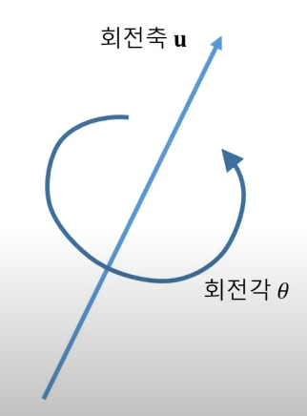
사원수(Quaternion)
회전의 순서가 있는 오일러 회전변환은 겹치는 축이 발생하면 하나의 축이 소실되어 회전을 제대로 표현할 수 없다. 이를 피하기위해 3축 회전을 하나의 회전축,회전각 으로 표현하고 한번에 최종 회전변환을 만든다.
struct Quaternion : public XMFLOAT4
{
Quaternion() noexcept : XMFLOAT4(0, 0, 0, 1.f) {}
Quaternion(float ix, float iy, float iz, float iw) noexcept : XMFLOAT4(ix, iy, iz, iw) {}
Quaternion(const Vector3& v, float scalar) noexcept : XMFLOAT4(v.x, v.y, v.z, scalar) {}
}
#include <directxtk/SimpleMath.h>
Quaternion Quaternion::CreateFromYawPitchRoll(float yaw, float pitch, float roll)
Matrix Matrix::CreateFromQuaternion(const Quaternion& rotation)

Slide 8
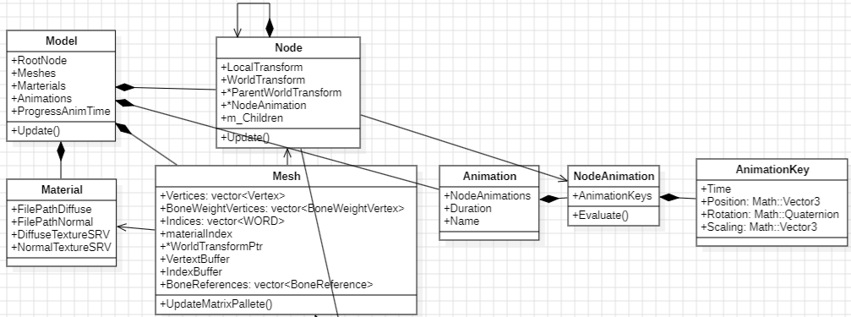
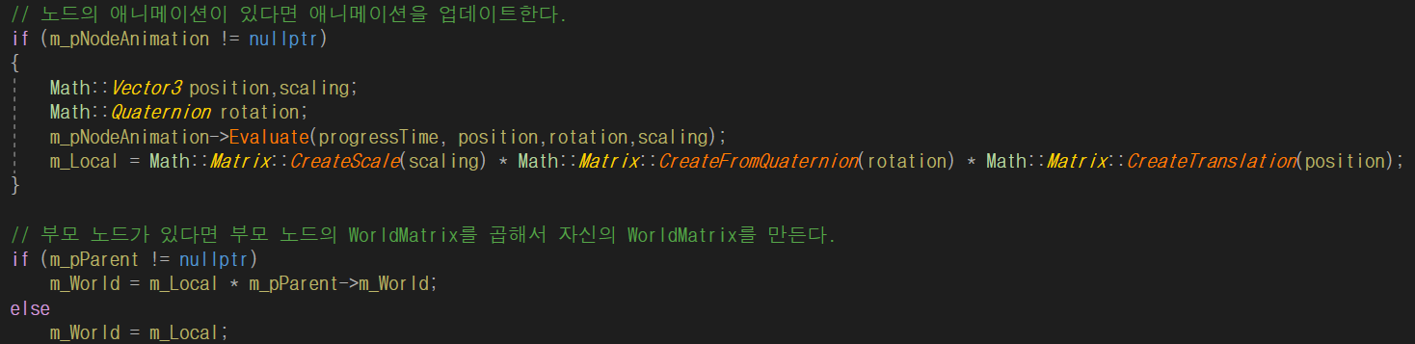
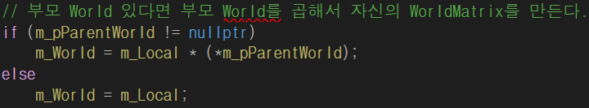
Node 와 Mesh , Animation 설계 참고
부모공간에서의 변환 ( 상대적 변환 )
Node::Update() 를
전위 순회(Preorder)재귀호출
모델 공간의 변환
Node
Node
Node
Node
Node
Node
Node::Update()
namespace Math = DirectX::SimpleMath;
이하 자식들 다시 Update 호출하여 ModelTransform 계산 한다.

Slide 9
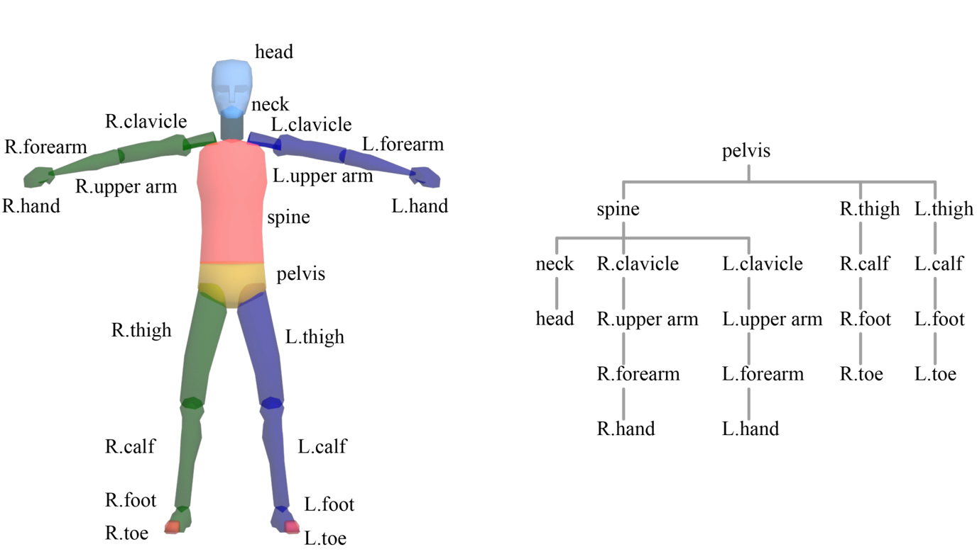
배열(Vector) 로 구현한 트리
포인터 접근은 느리다.
Std::vector<Node>를 Node개수만큼 reserve 하고 사용해보자
Node
int ParentIndex
Matrix LocalTransform
Matrix ModelTransform
[0]
[1]
[2]
[3]
[4]
[5]
[6]
[7]
[8]
pelvis
spine
R.thigh
L.thigh
neck
R.clavicle
L.Clavicle
R.calf
L.calf
ParentIndex = -1
ParentIndex = 0
ParentIndex = 0
ParentIndex = 0
ParentIndex = 1
ParentIndex = 1
ParentIndex = 1
ParentIndex = 2
ParentIndex = 2
For(index =0 ; index< Container.size() ; index++)
{
int ParentIndex = Container[i].ParentIndex;
Container[i]. ModelTrasnform = Container[i].LocalTransform * Container[ ParentIndex ].ModelTrasnform
}

Slide 10
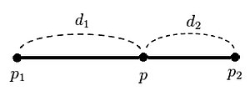
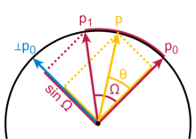
Key의 성분 보간하기
애니메이션 키는 보통 1초 30프레임 정도의 키를 갖고 있다. 1초 60프레임 이상의 애니메이션을 표현
하기위해서는 진행되는 애니메이션 시간으로 키1(시간,값) , 키2(시간,값) 사이의 값 정보를
시간의 값으로 보간하여 구하여야한다. Position,Scale은 선형보간 , Quaternion은 구면보간을 쓰자
선형보간 DirectX::SimpleMath::Vector3::Lerp
구면보간
DirectX::SimpleMath::Quaternion::Slerp
0 sec
10 sec
100
200

Slide 11
본을 참조하여 World 갱신하기
for( auto& mesh : m_SkeletalMesh.m_Sections)
{
if(mesh.m_RefBoneIndex == -1)
continue;
mesh.m_pMaterial->ApplyDeviceContext(m_pDeviceContext, &m_CpuCbMaterial, m_pGpuCbMaterial, m_pAlphaBlendState);
// Update Trasnform
m_Transform.mWorld = (m_SkeletalMesh.m_Skeleton[mesh.m_RefBoneIndex].m_Model * m_SkeletalMesh.m_World).Transpose();
m_Transform.mView = m_View.Transpose();
m_Transform.mProjection = m_Projection.Transpose();
m_pDeviceContext->UpdateSubresource(m_pCBTransform, 0, nullptr, &m_Transform, 0, 0);
m_pDeviceContext->IASetIndexBuffer(mesh.m_pIndexBuffer, DXGI_FORMAT_R16_UINT, 0);
m_pDeviceContext->IASetVertexBuffers(0, 1, &mesh.m_pVertexBuffer, &mesh.m_VertexBufferStride, &mesh.m_VertexBufferOffset);
m_pDeviceContext->DrawIndexed(mesh.m_IndexCount, 0, 0);
}

Slide 12
과제 Node Transform Animation
깡통 로봇은 캐릭터 본의 계층구조를 흉내 내어 메쉬 노드가 씬 그래프, 즉 계층구조(부모-자식)로 되어있다.
메쉬의 Transform 정보를 씬그래프로 연결하고 Local Transform 애니메이션 정보를 FBX에서 읽어 처리한다.

